Slide 1




МЕЖДУНАРОДНАЯ ПРЕМИЯ
РЕГИОНАЛЬНЫЙ ЭТАП
НАЗВАНИЕ «Помогаторы»
НОМИНАЦИЯ «Страна возможностей»
АВТОР Васнева Екатерина Петровна

Slide 2




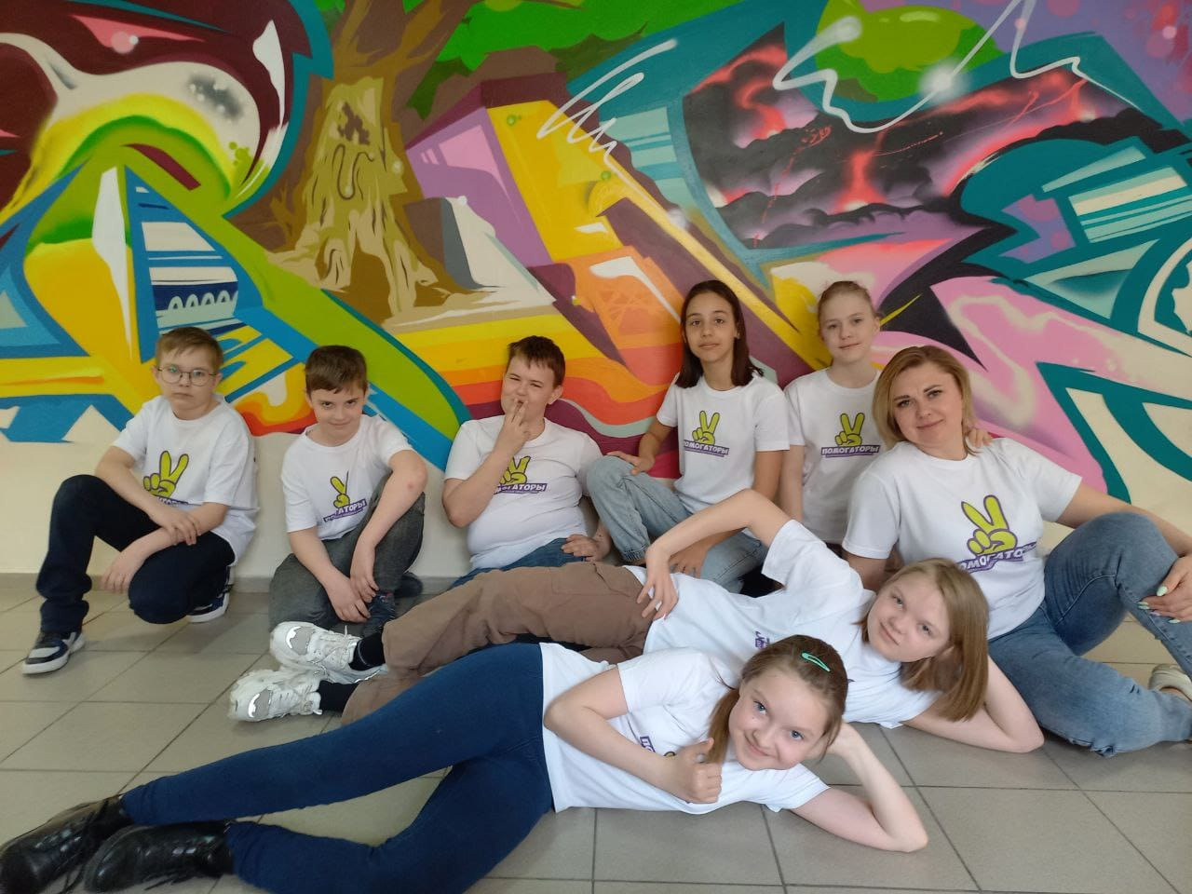

О ПРОЕКТЕ
Проект «Помогаторы» - это проект, направленный на создание условий для развития юного волонтерского движения посредством передачи опыта от опытных добровольцев и привлечения к участию в мероприятиях младших школьников и подростков.

Slide 3

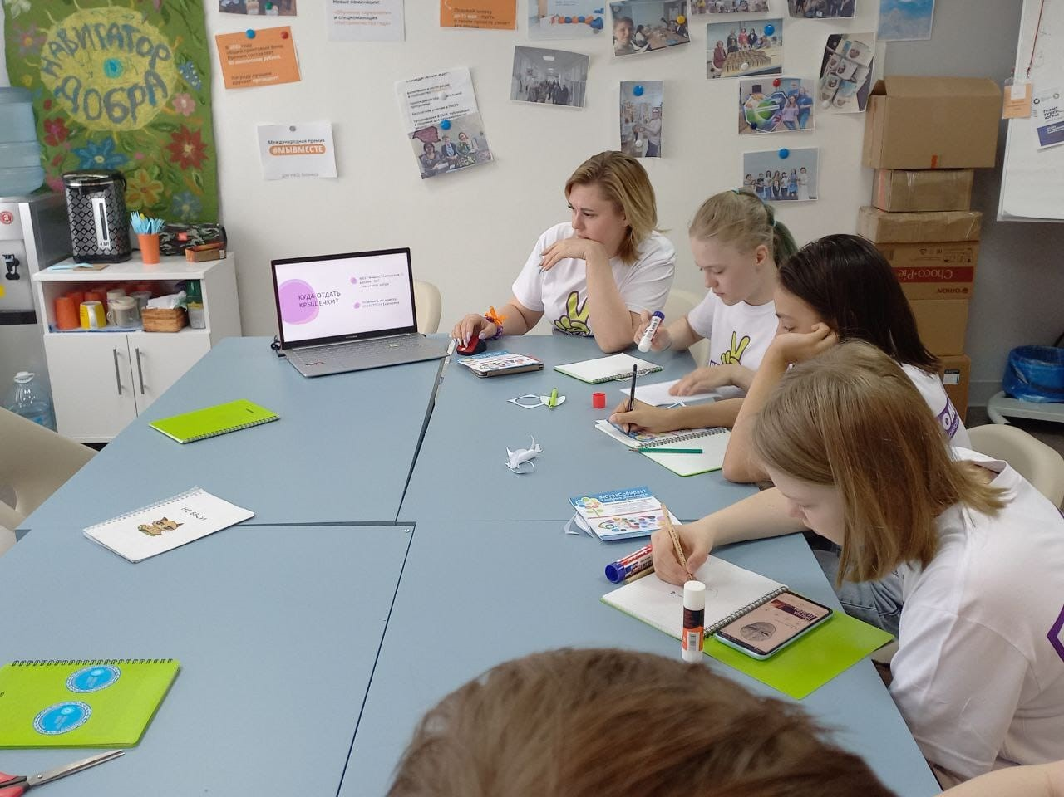

Наша цель
Создать условия для развития юного волонтерского движения, а также семейного волонтерства, формирующего позитивные установки обучающихся и родителей на добровольческую деятельность. Обучить и поделиться опытом с начинающими волонтерами.

Slide 4
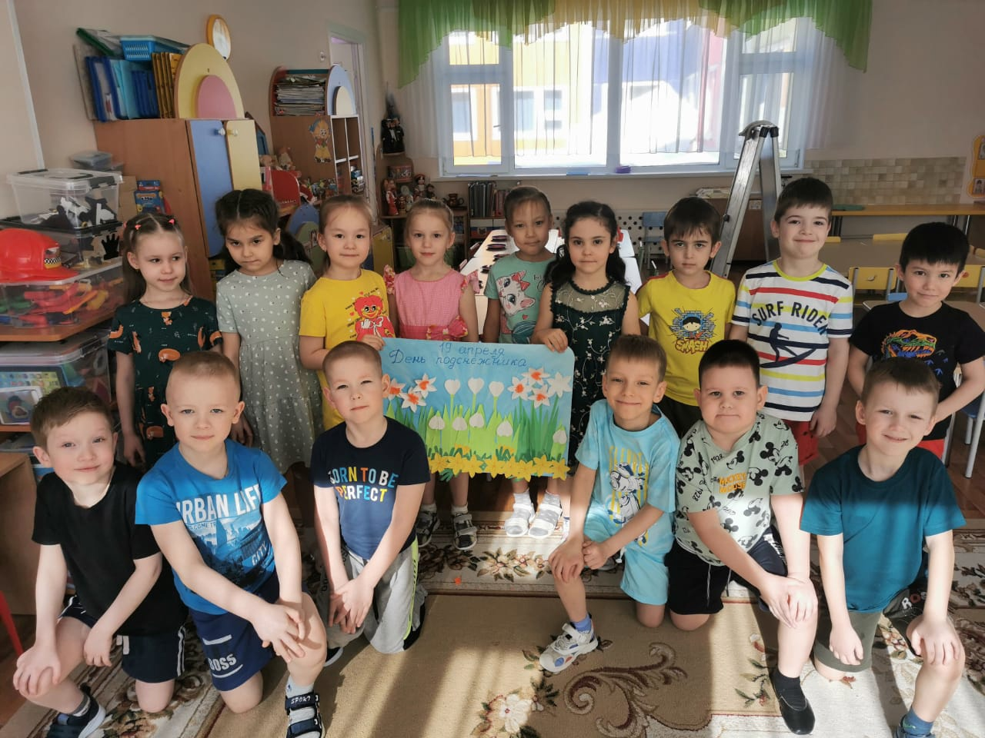
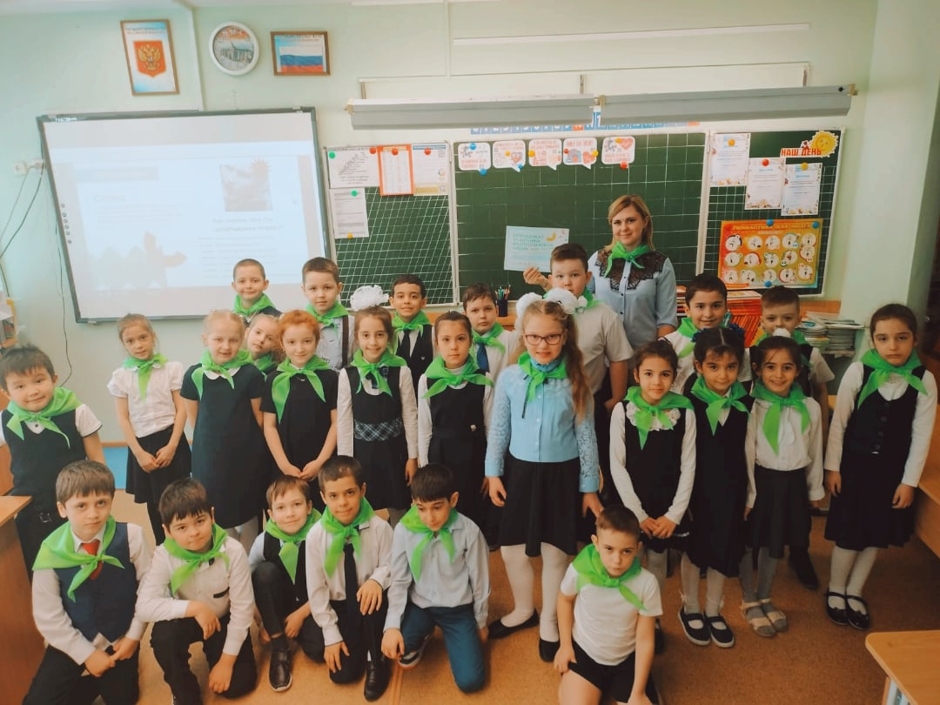
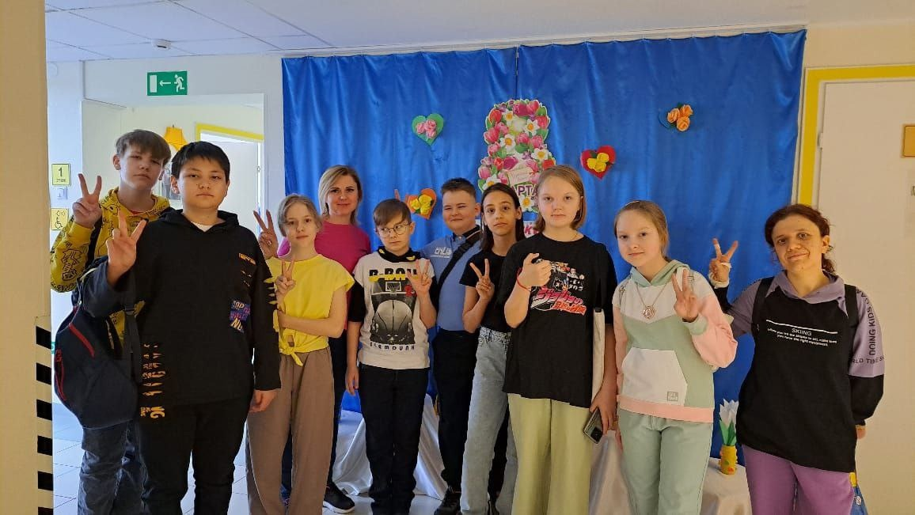
1) Проходят обучение и постоянно учувствуют в различных акциях и мероприятиях: основной состав – 11 волонтеров возрастом 10-12 лет; волонтеры в школе – 28 человек возрастом 7-8 лет; волонтеры детского сада – 27 человек в возрасте 6-7 лет.

Slide 5
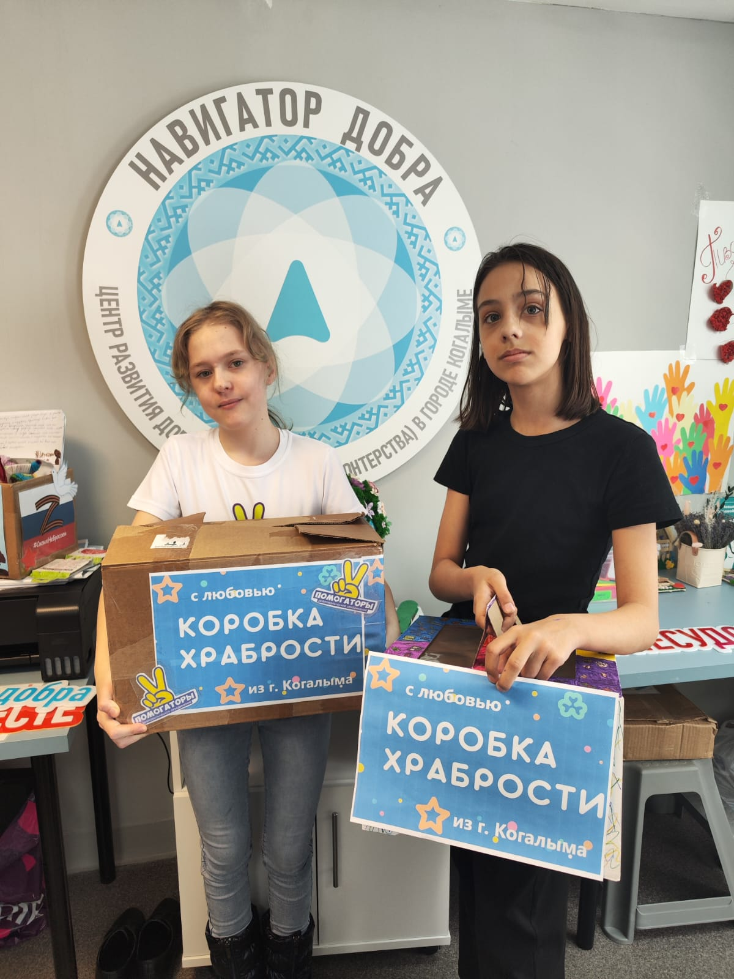

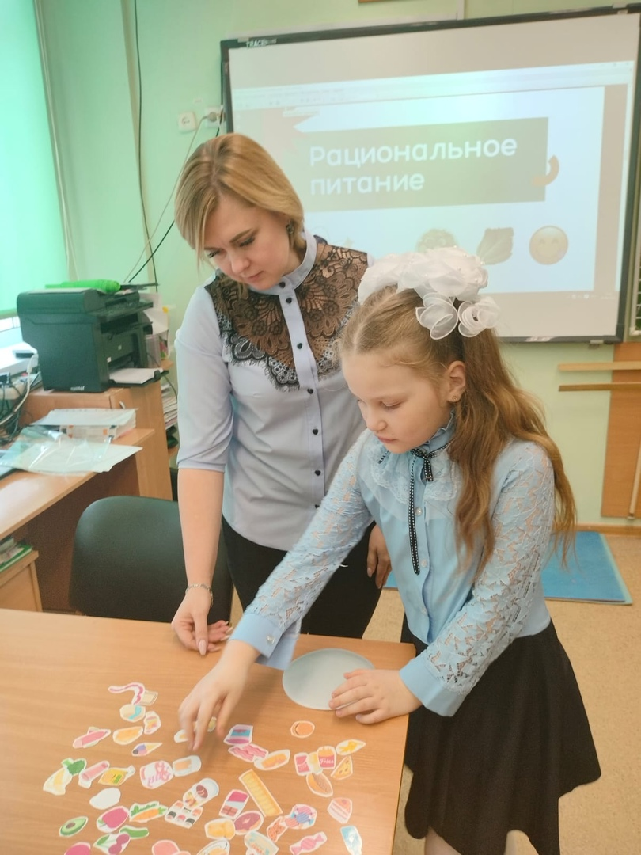
2) Проведено 23 мероприятий;
3) Общее количество участников мероприятий - 397;
4) Количество благополучателей добровольческого объединения - 98.

Slide 6
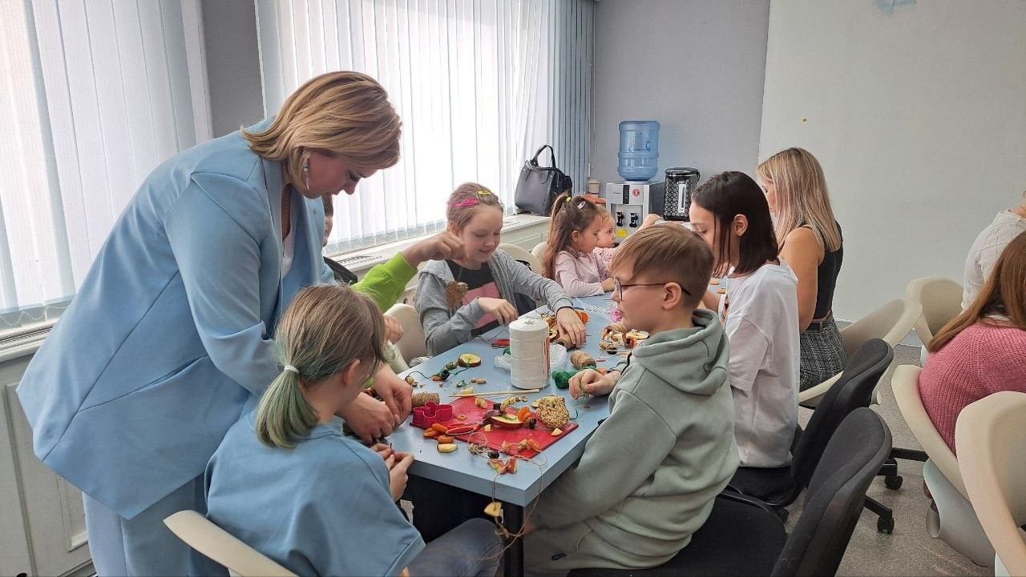
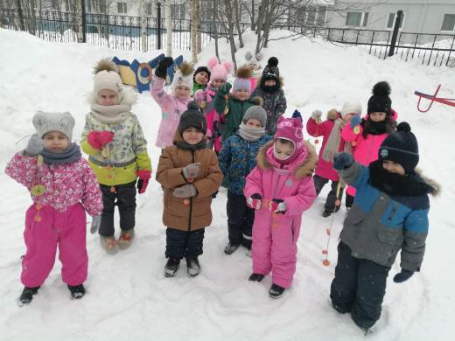
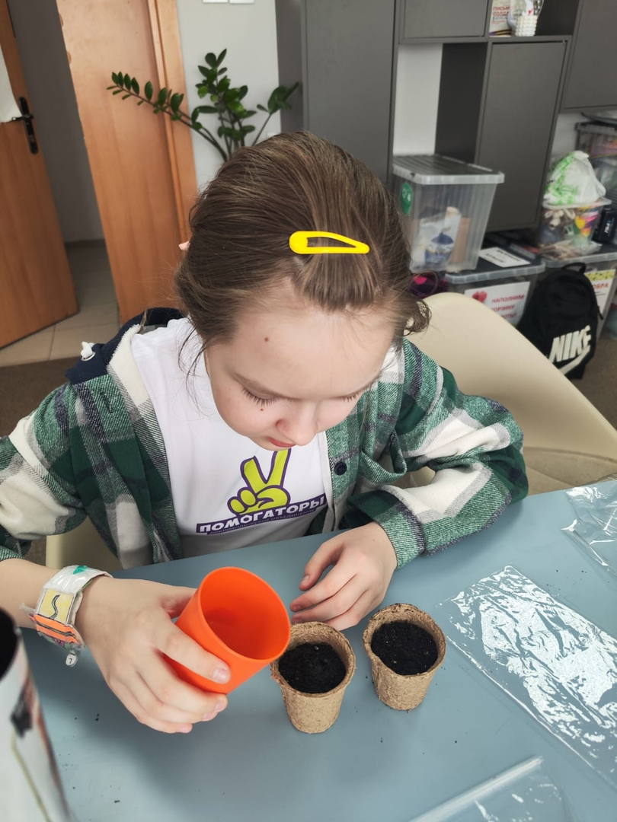
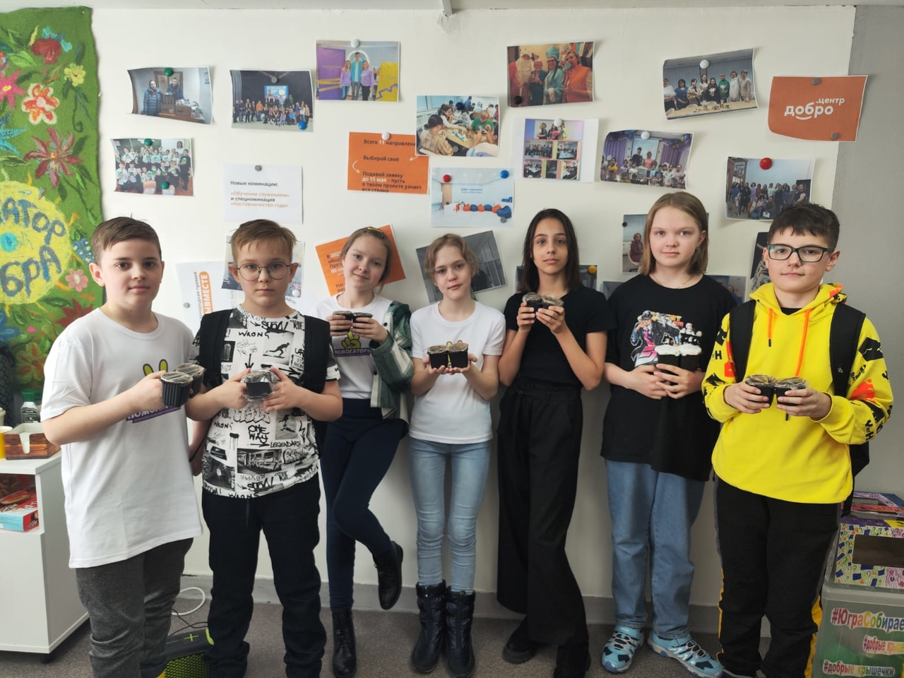
Экология и зооволонтерство

Slide 7
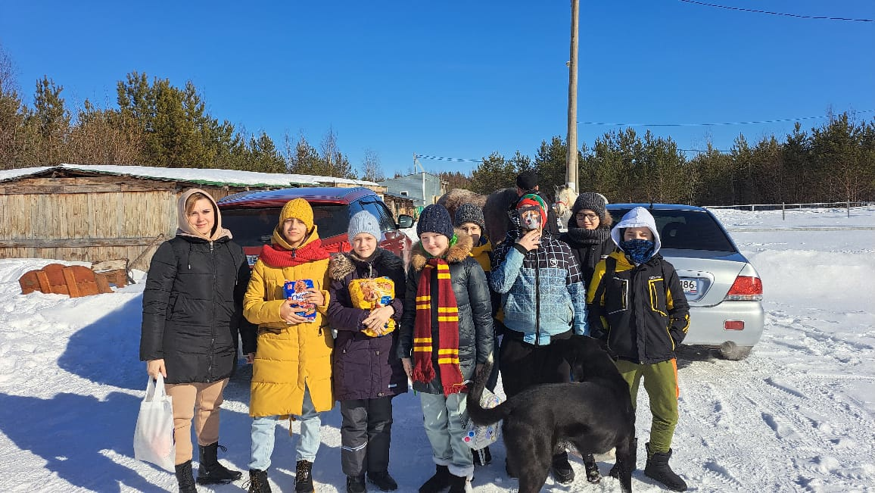
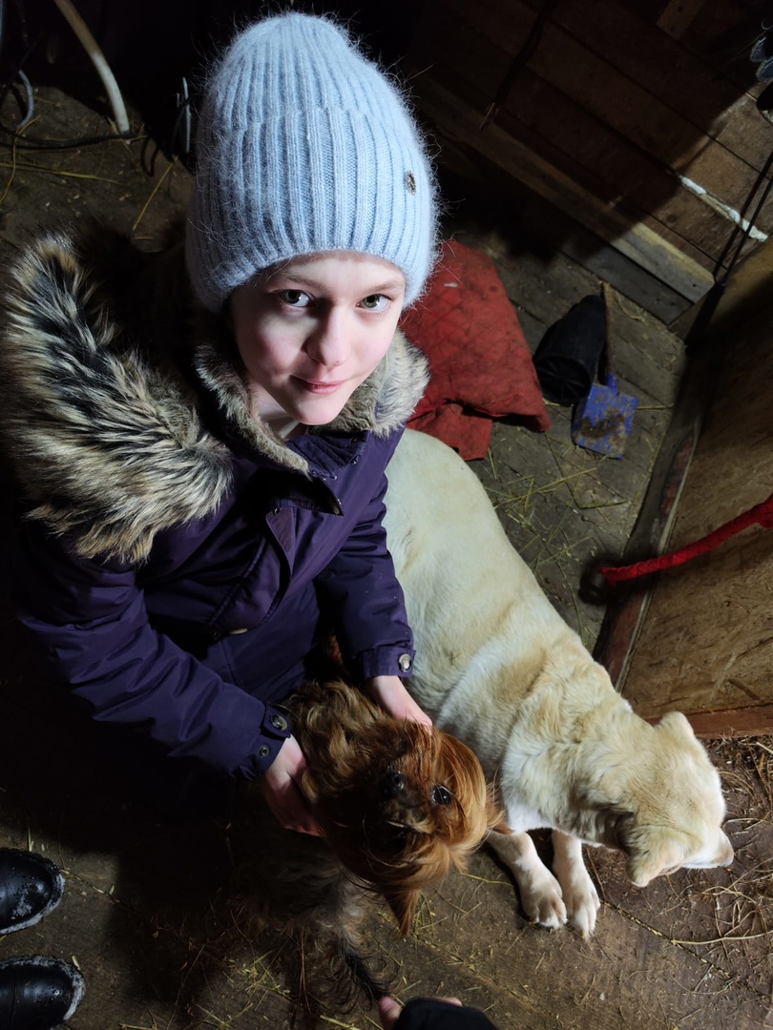
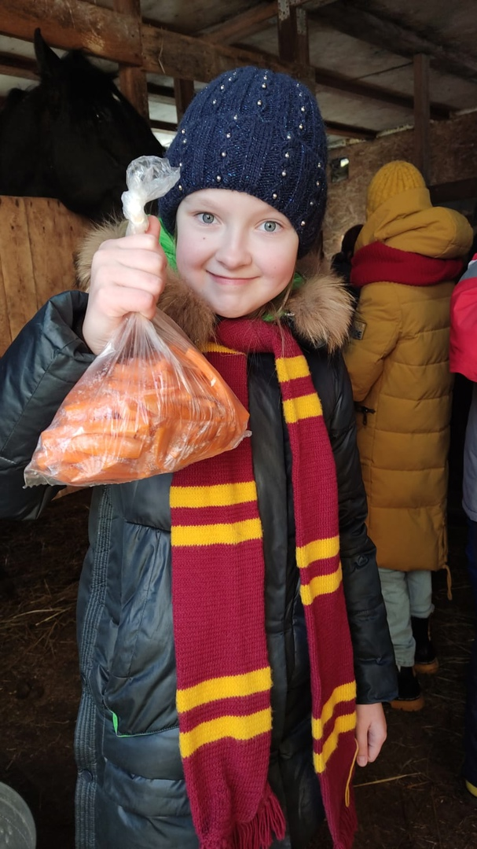
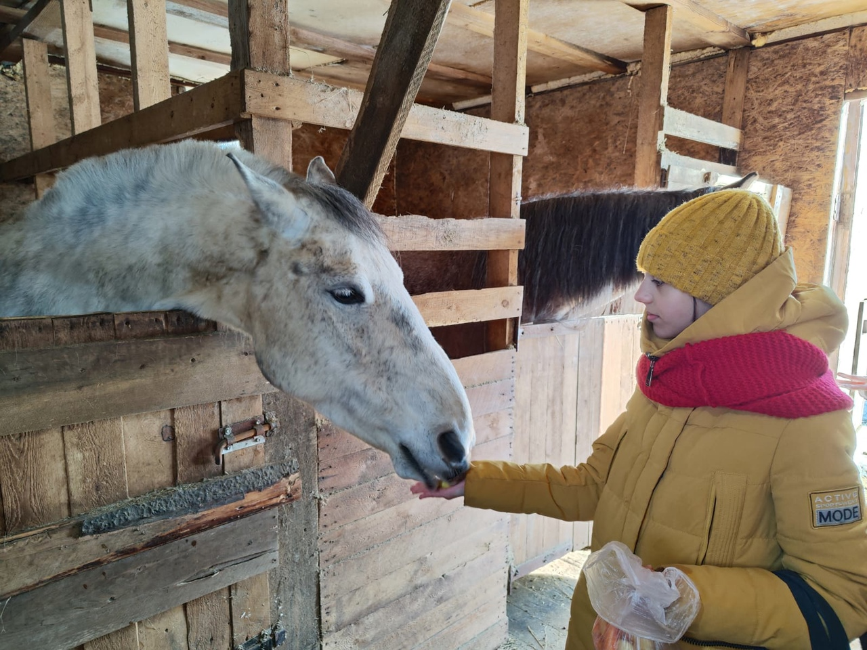
Экология и зооволонтерство

Slide 8

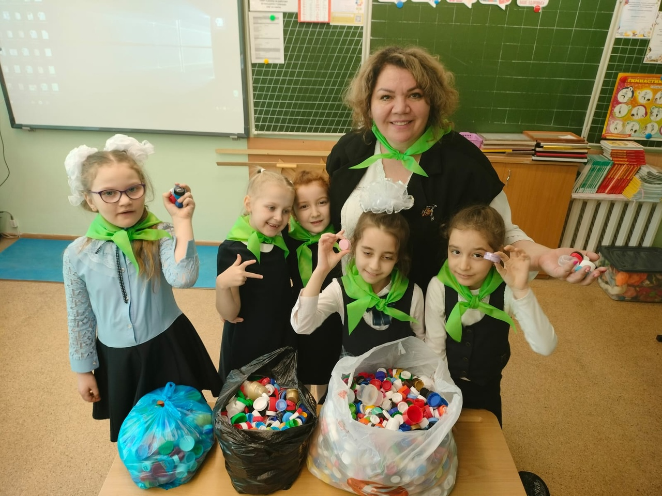
Собираем и сортируем «Добрые крышечки»

Slide 9
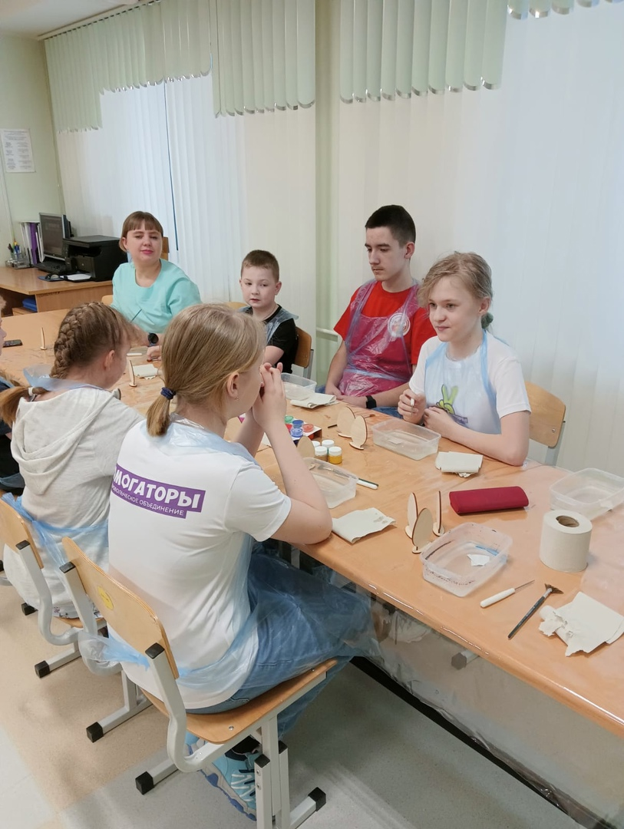
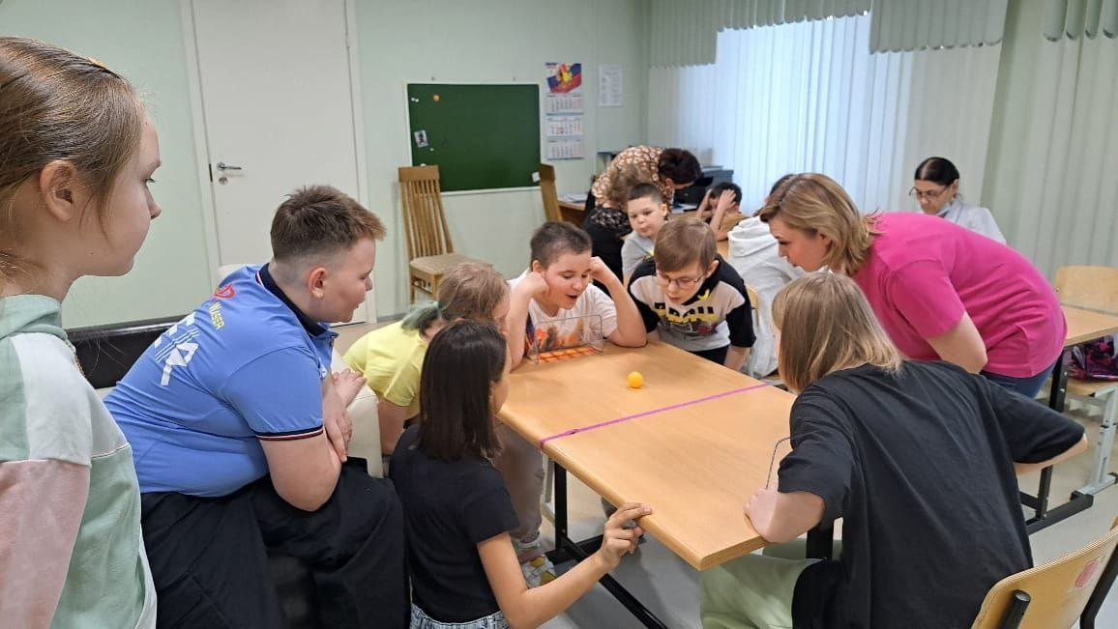
Ходим в гости в реабилитационный центр

Slide 10
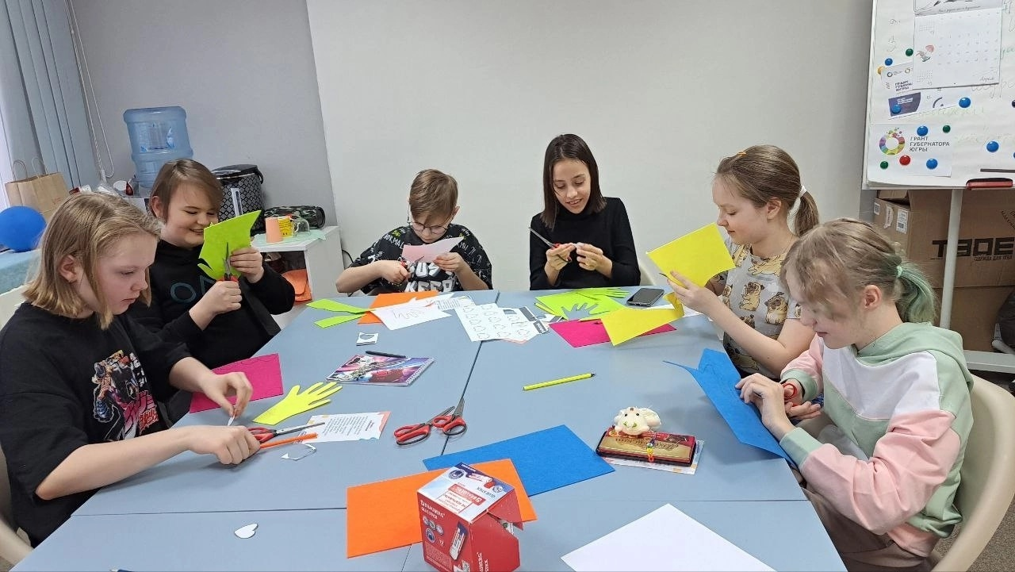
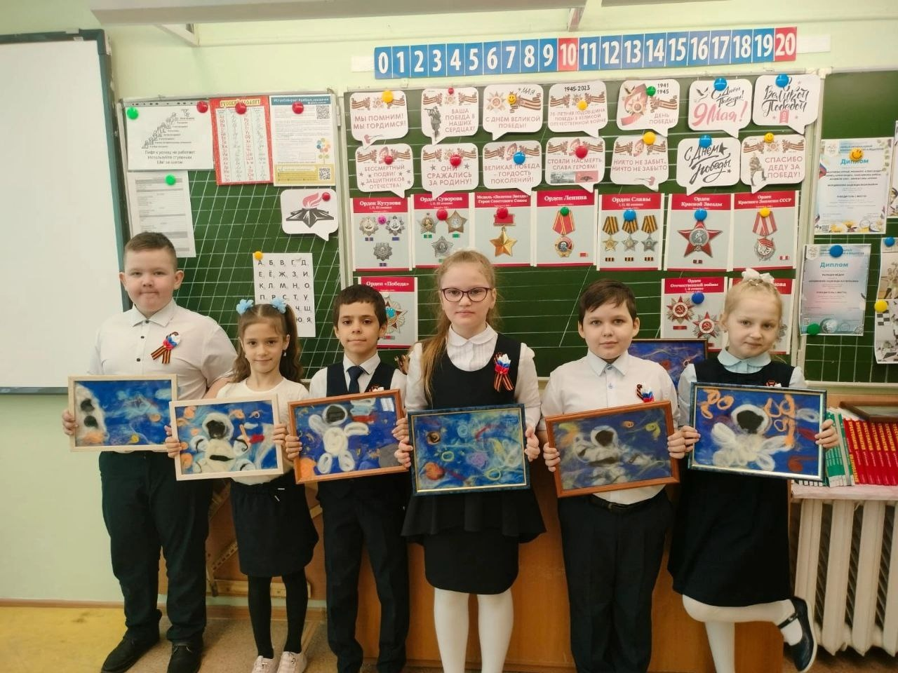
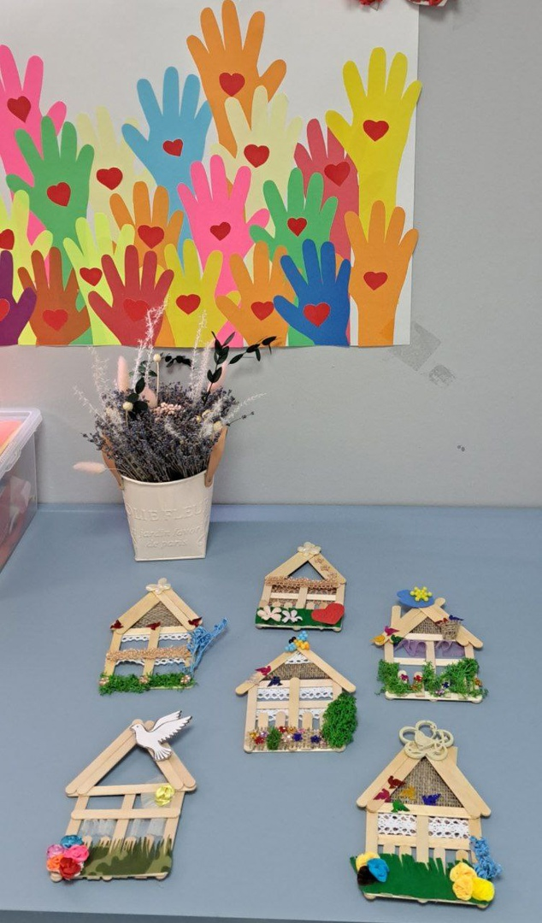
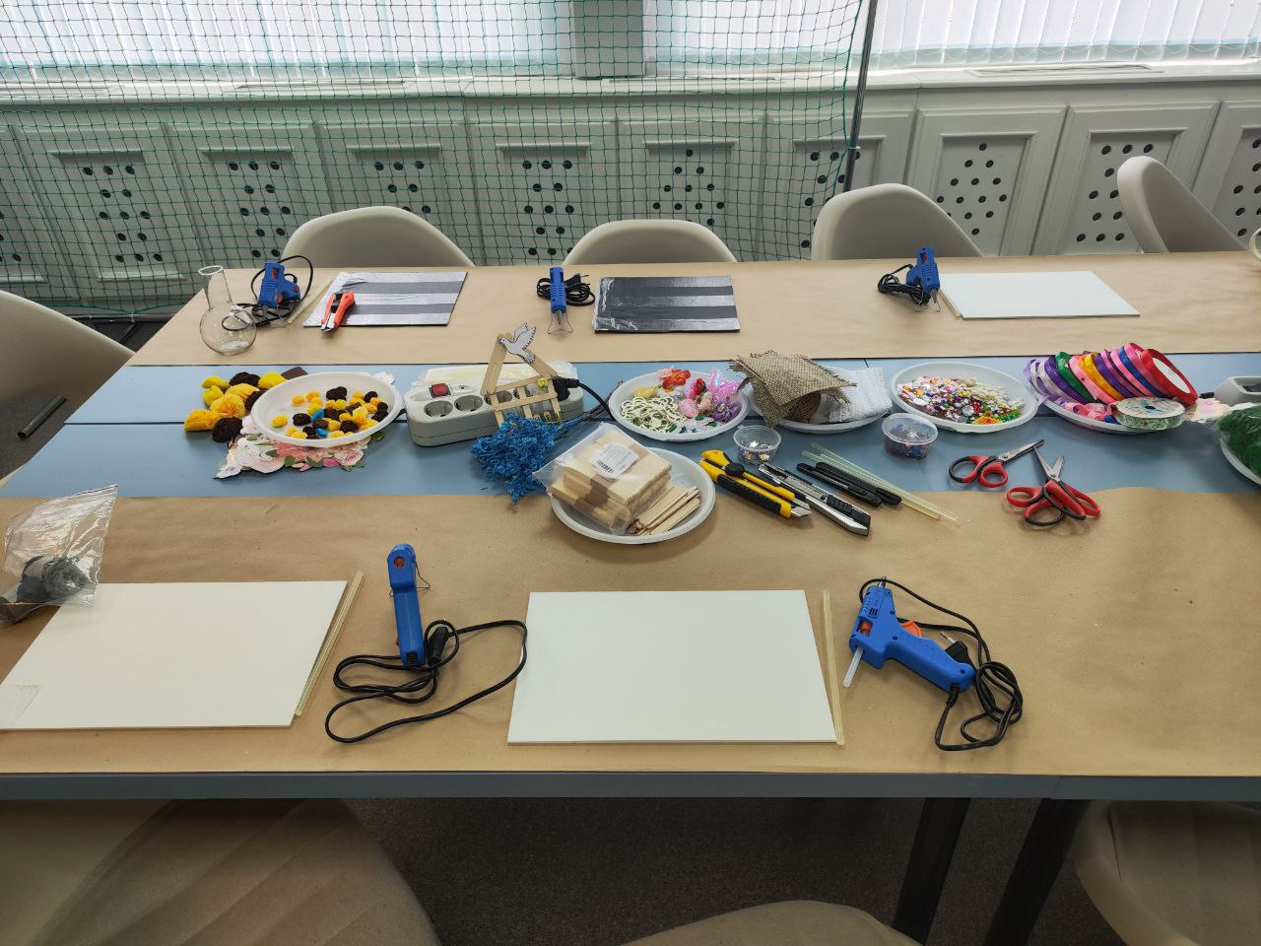
Изготавливаем подарки своими руками

Slide 11
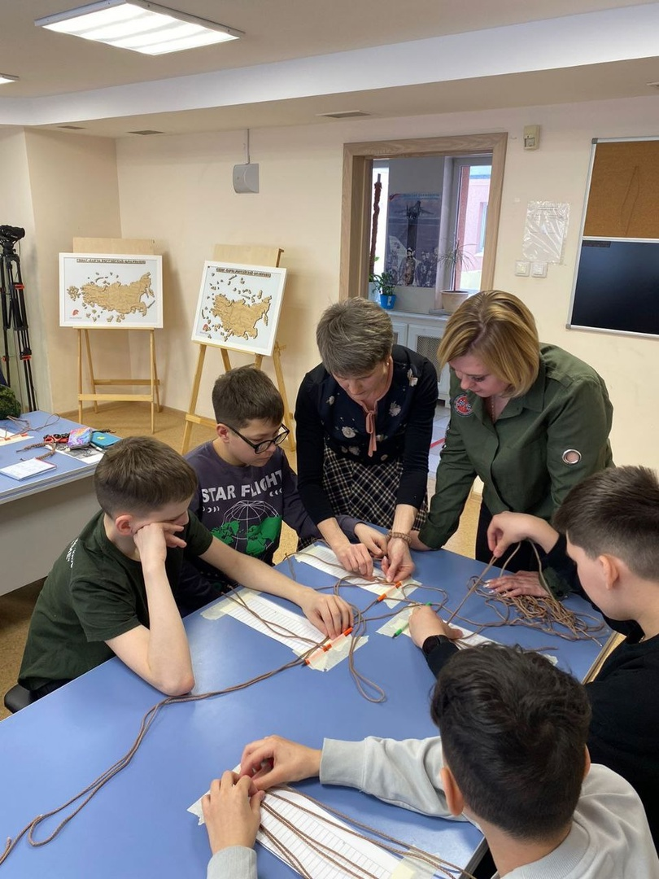
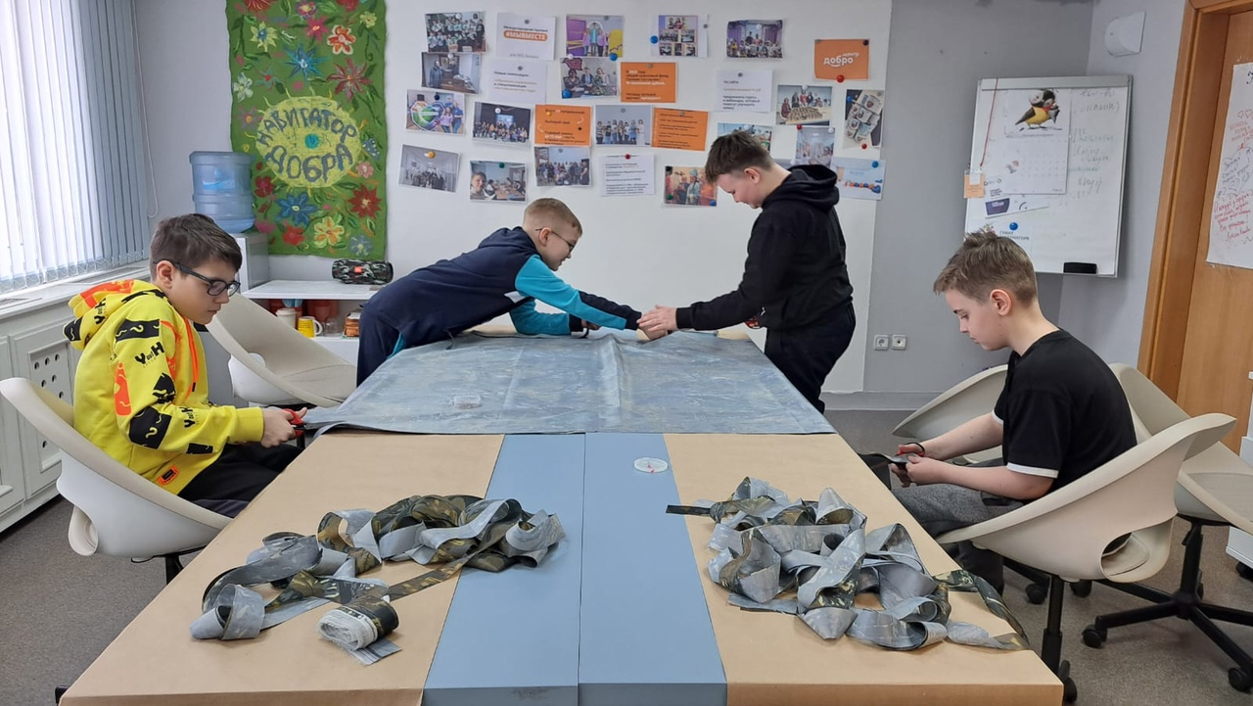
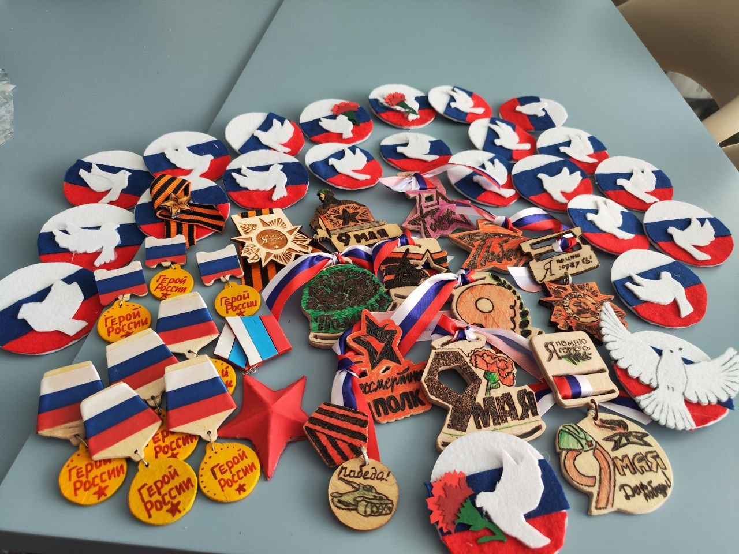
Помогаем военнослужащим СВО

Slide 12
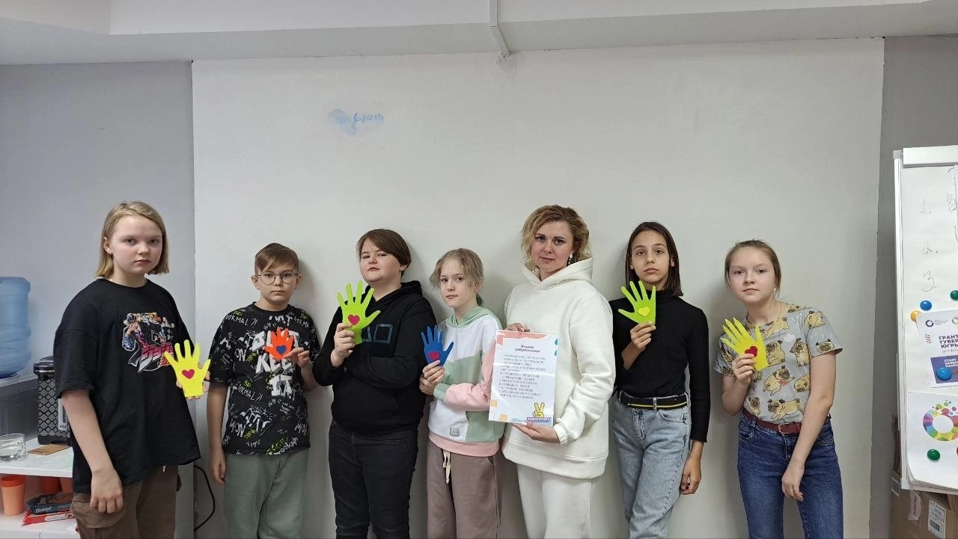
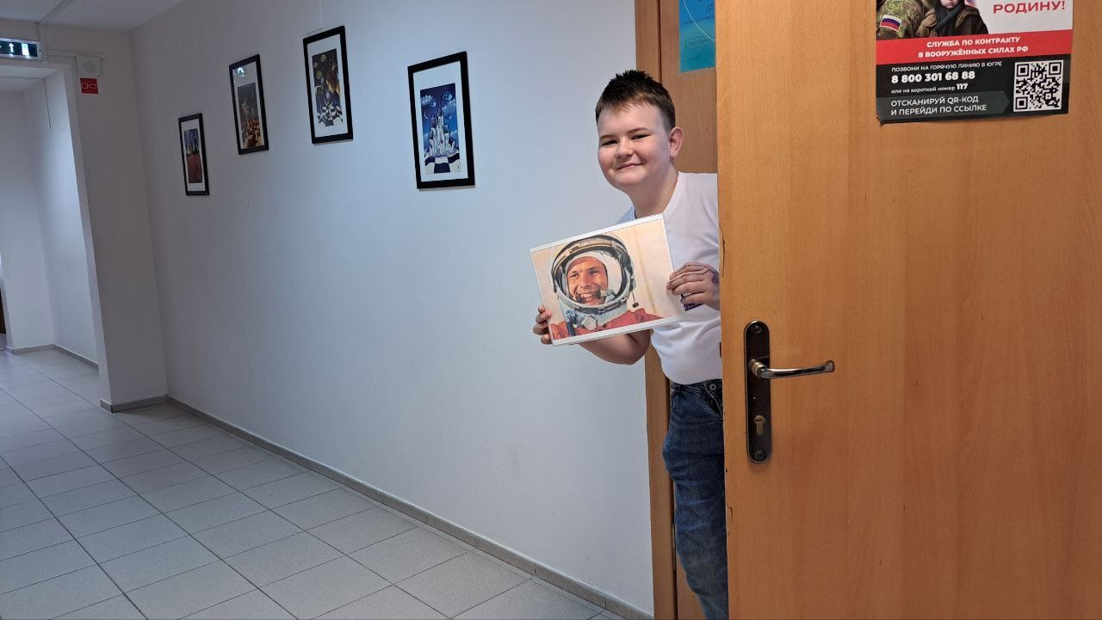
Участвуем в различных акциях

Slide 13
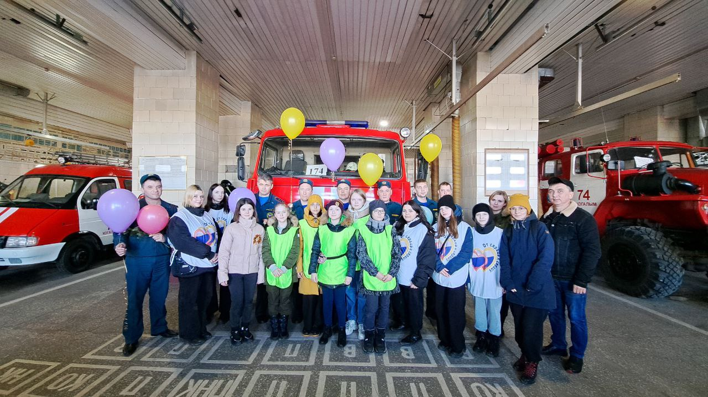
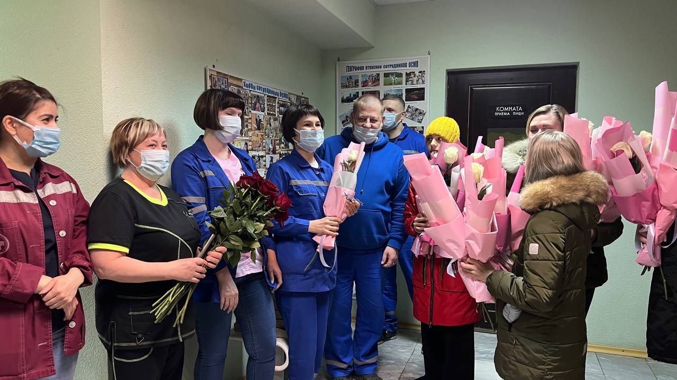
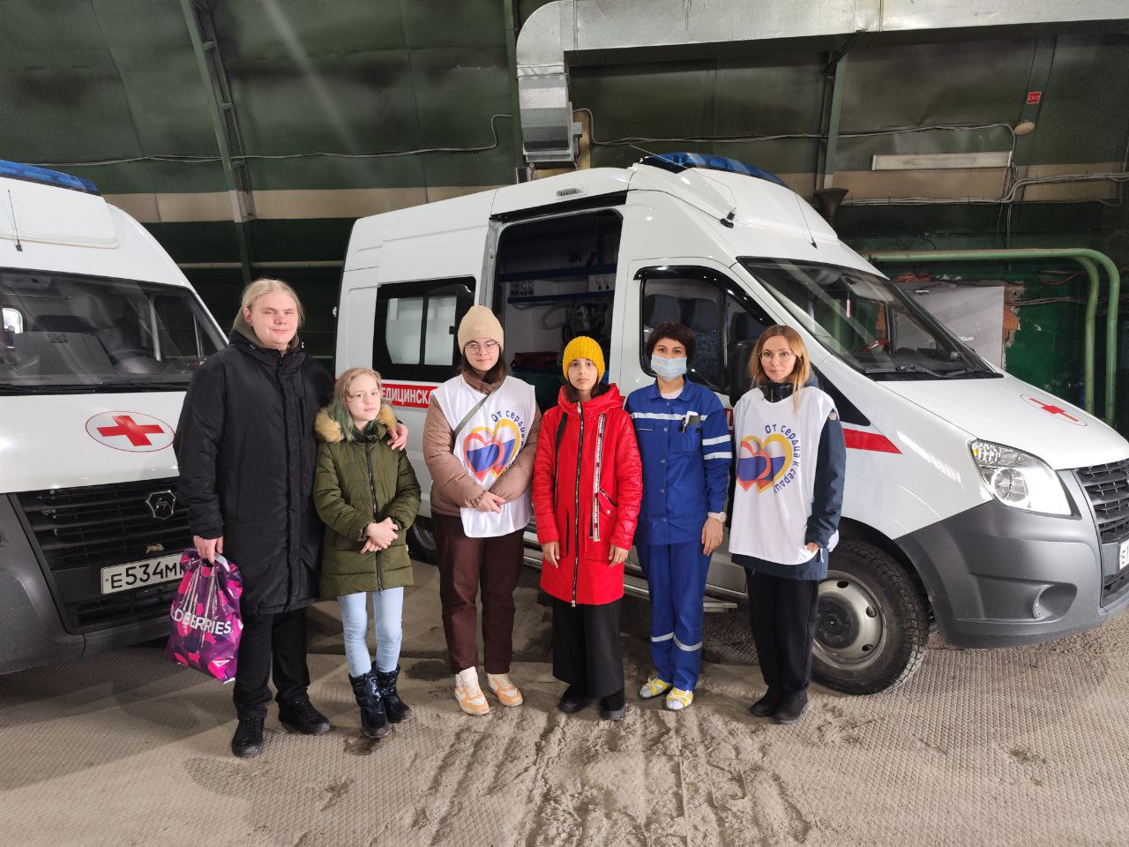

Slide 14
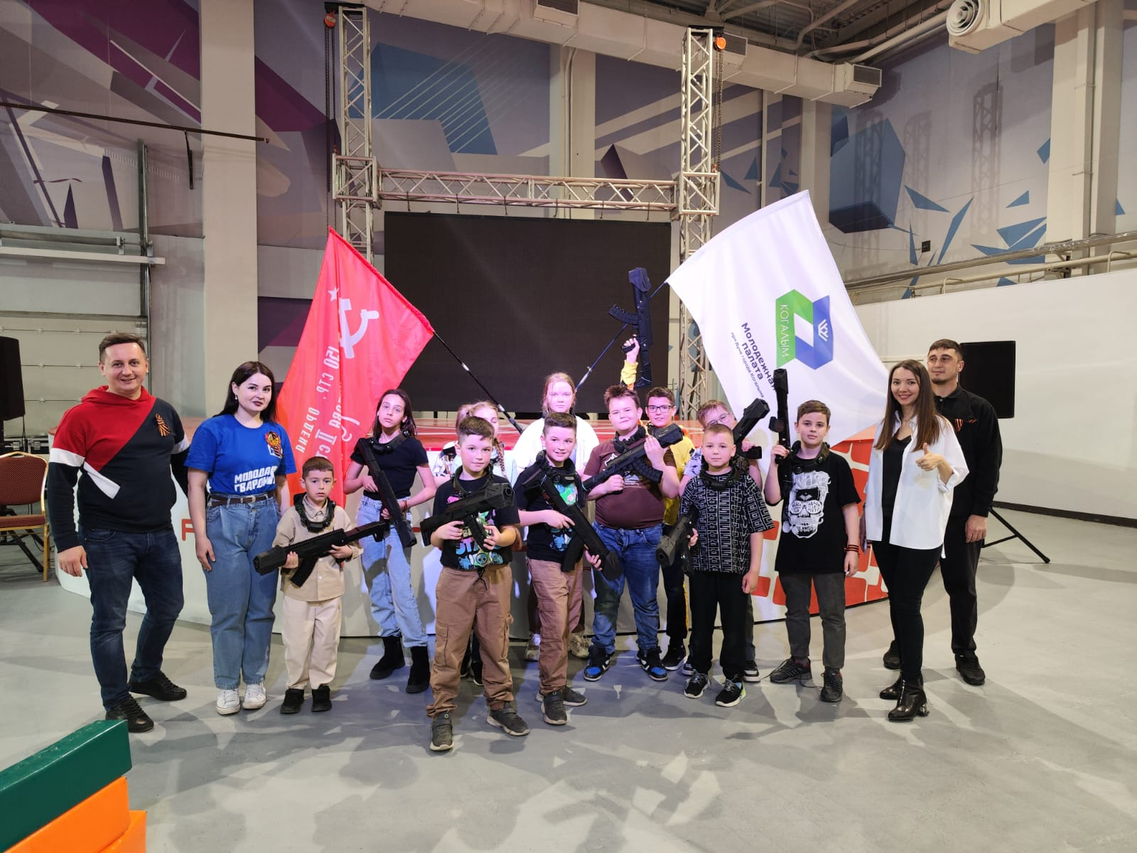
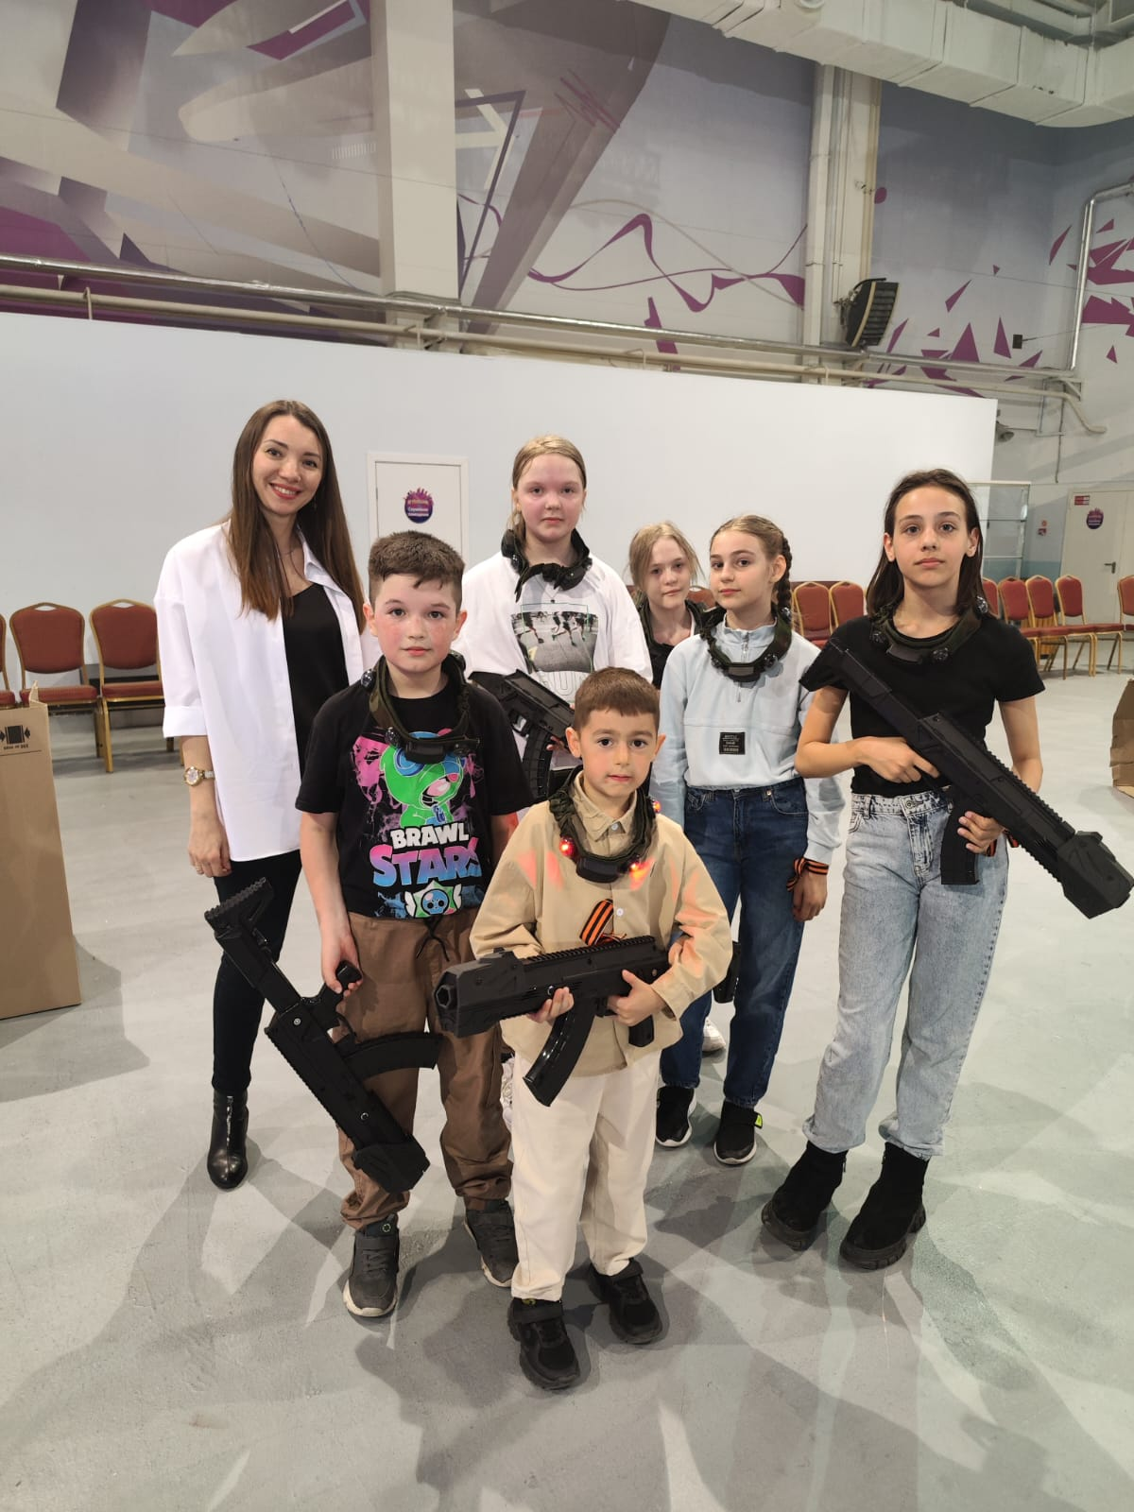
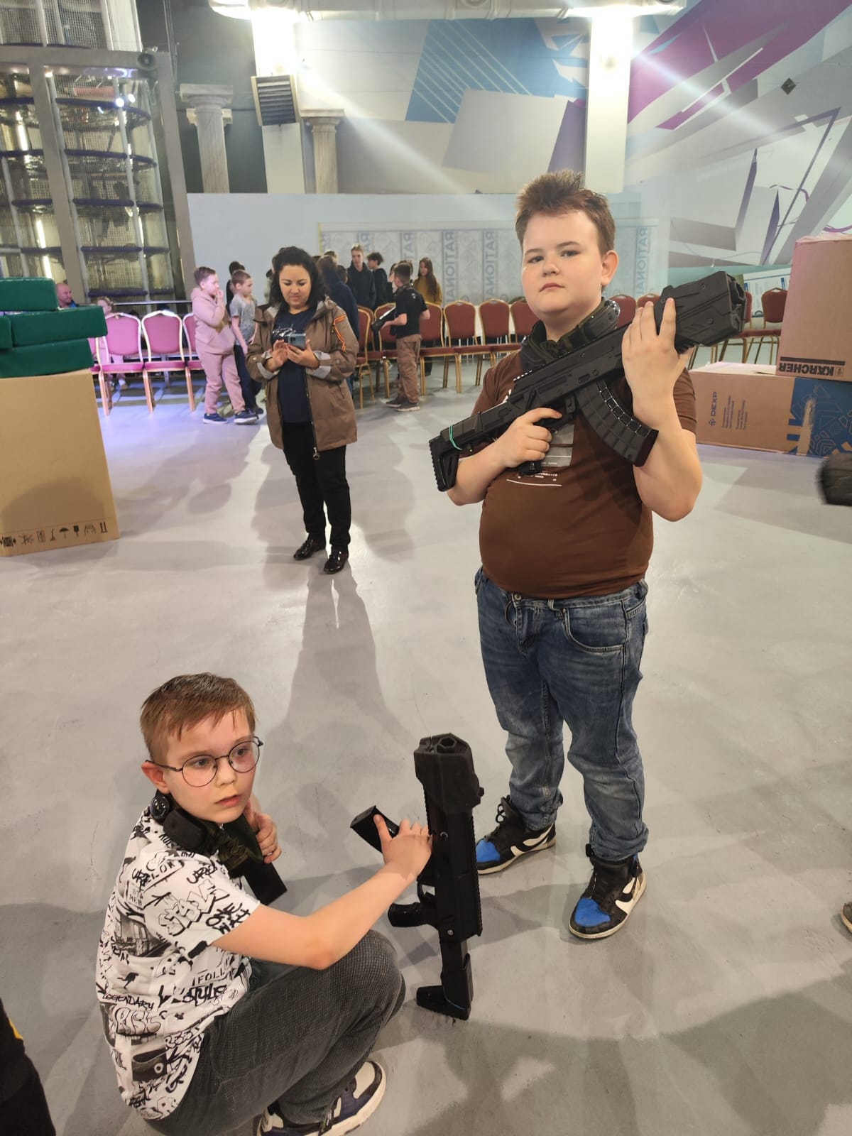
Становимся командой

Slide 15
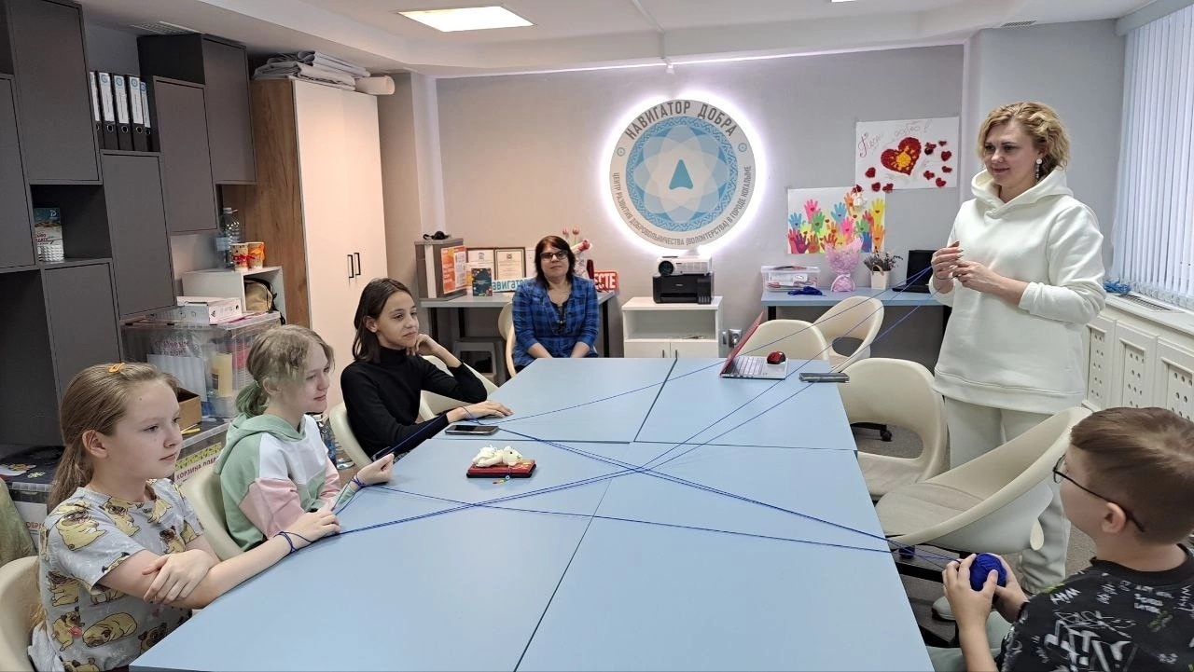
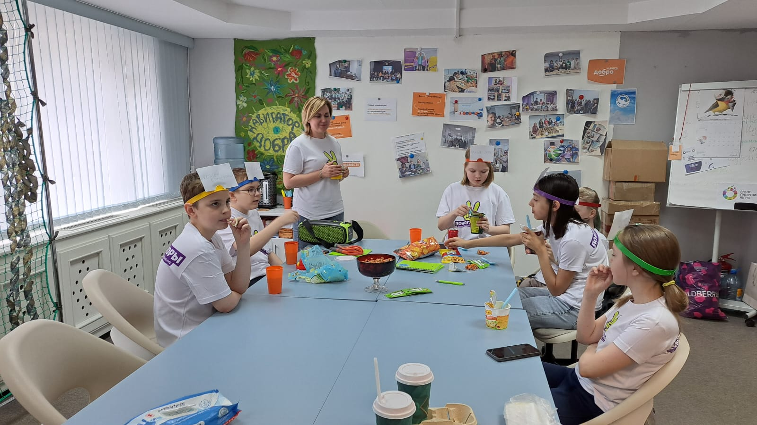
Становимся командой

Slide 16


КТО МЫ?
Добровольческое движение в городе Когалыме представлено волонтерами, начиная с 14-летнего возраста и старше. Существуют: школьные объединения, одним из направлений деятельности которых является волонтерская (добровольческая) деятельность, студенческое волонтерское движение, молодежные организации, либо корпоративные структуры, которые в том числе занимаются благотворительной и волонтерской деятельностью.
Что касается семейного волонтерства и детей, не достигших 14 лет, то, во-первых, в городе нет добровольческих объединений, в которые могли вступить дети, не достигшие 14 лет.
Во-вторых, наблюдается снижение уровня вовлеченности в добровольческую деятельность при достижении 14-летнего возраста у части подростков, в том числе из-за увеличения нагрузки в школе. Им сложнее принимать участие в акциях и мероприятиях из-за занятости.
Таким образом, участие младших школьников и подростков, не достигших 14-летнего возраста, в добровольческих (волонтерских) мероприятиях проявляется на уровне отдельных акций и, следовательно, наблюдается отсутствие системной работы по данному направлению.
При этом в городе много детей, которые хотели бы принимать участие в различных добровольческих акциях в детских садах и хотели бы стать волонтерами, но, к сожалению, в городе нет добровольческого объединения, в которые они могут вступить.
Проект «Помогаторы» создан для того, что объединить детей младшего возраста, обучать и на своем опыте показывать, что быть волонтером это увлекательно и помогать другим хорошо. В дальнейшем планируем привлекать родителей для участия в мероприятиях, тем самым развивать семейное волонтерство.

Slide 17
КТО МЫ?
Мы только в начале пути. Планируем сформировать команды-наставников из числа подростков, расширить состав волонтеров, привлечь к добровольческой деятельности родителей, тем самым развивать семейное волонтерство.

Slide 18



СПАСИБО ЗА ВНИМАНИЕ!
ekaterinavasneva86@mail.ru
Навигатор Добра (vk.com)

